Slide 1
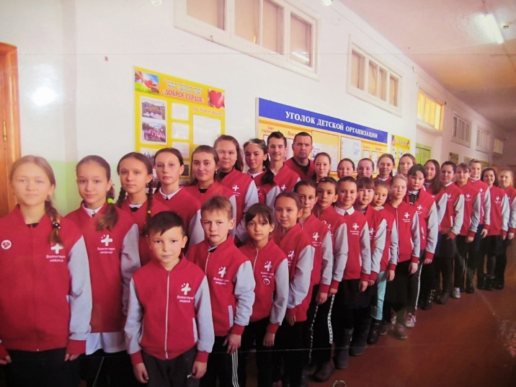
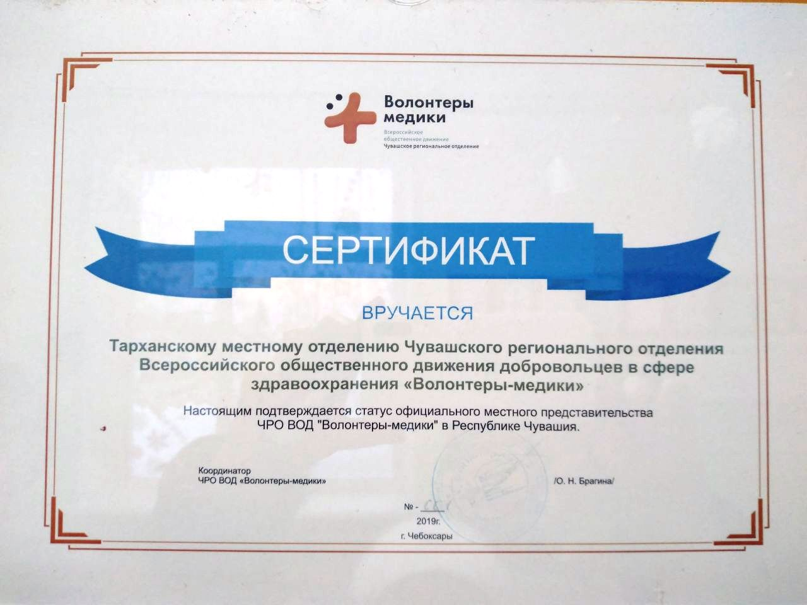
В апреле 2018 года на базе «МБОУ Тарханская СОШ» Батыревского района был организован школьный отряд волонтеров-медиков «Давайте вместе». Это подтверждает сертификат, выданный официальным местным представительством регионального отделения «Волонтеры-медики» Чувашской Республики. Сейчас в составе отряда 35 человек, но мы уверены, что ряды волонтеров-медиков будут только пополняться, ведь впереди много увлекательных дел! И это наша общая цель.
Ссылка на сайт: https://vk.com/medic4

Slide 2
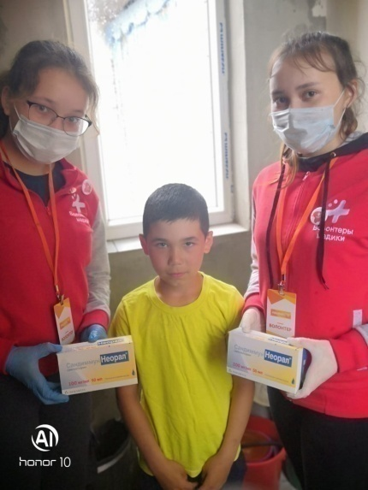
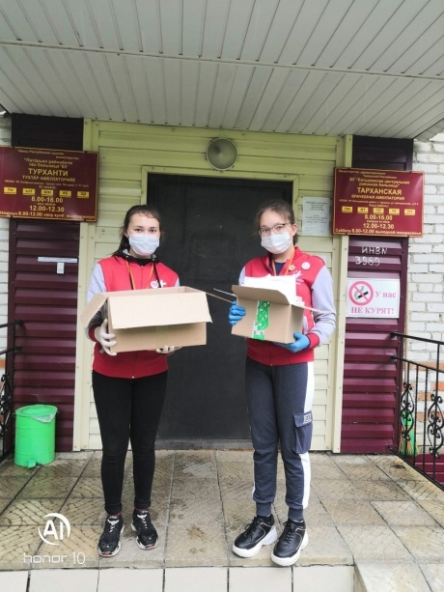
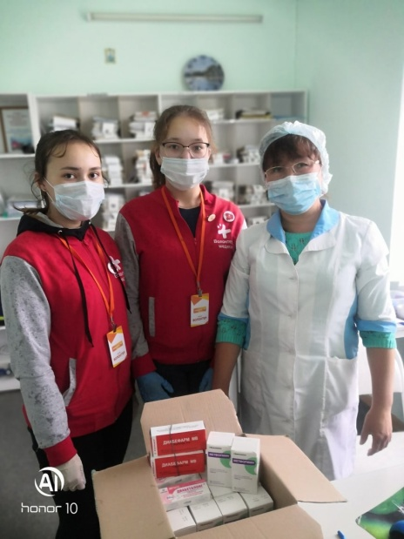
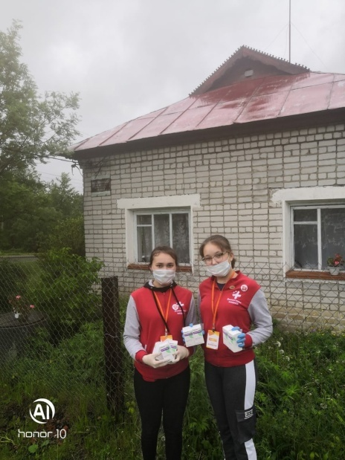
Основными направлениями деятельности волонтеров-медиков являются следующие: -помощь младшему и среднему медицинскому персоналу; (волонтеры в стационарных отделениях помогают младшему медперсоналу и пациентам, инвалидам и ветеранам труда и войны). -санитарно-профилактическое просвещение населения; (ученики ежегодно участвуют в различных акциях и проектах….) - помощь в медицинском сопровождении спортивных и массовых мероприятий; (ежегодно помогают в проведении местных, районных, республиканских традиционных праздников, где измеряют артериальное давление, раздают буклеты-листовки по ЗОЖ.).

Slide 3
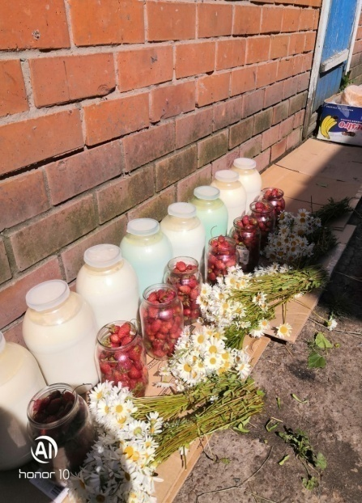
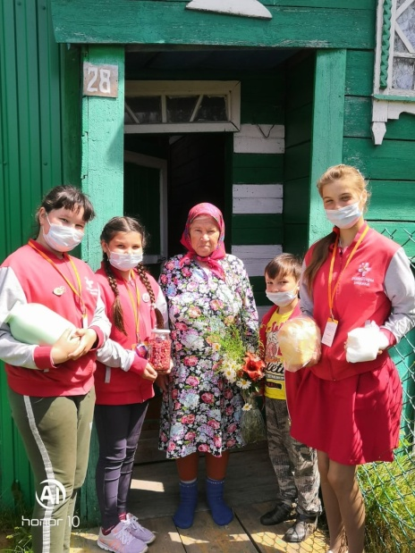
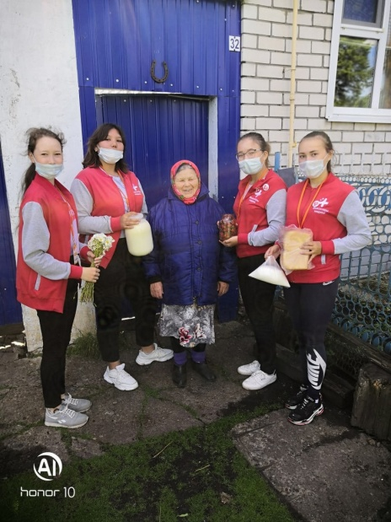
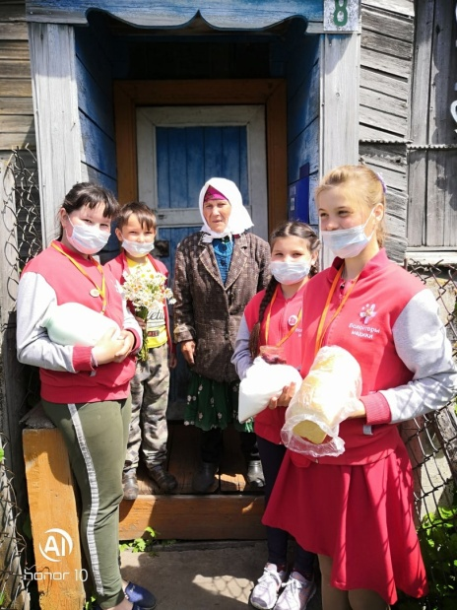
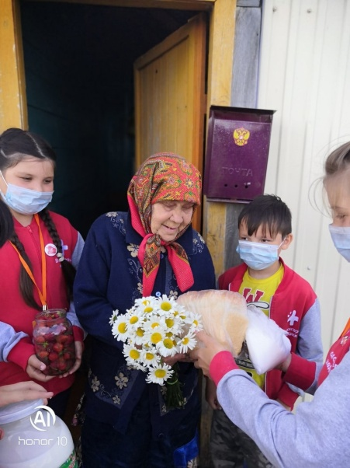
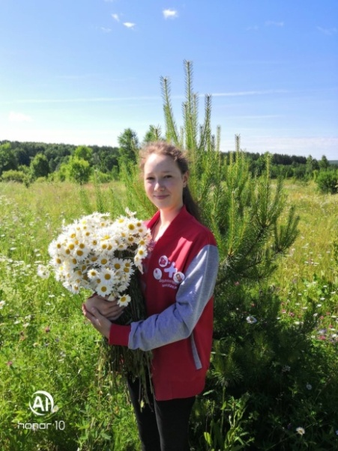
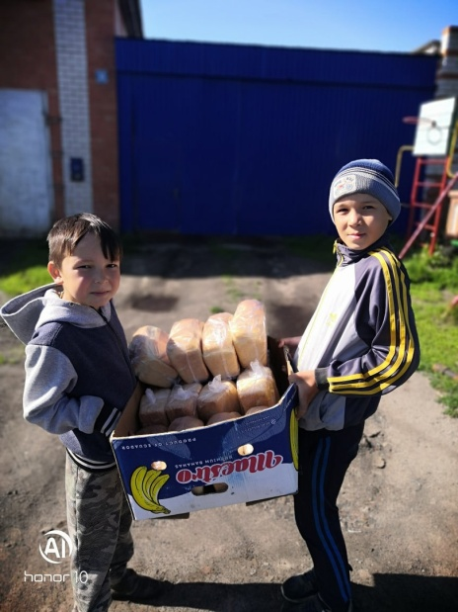
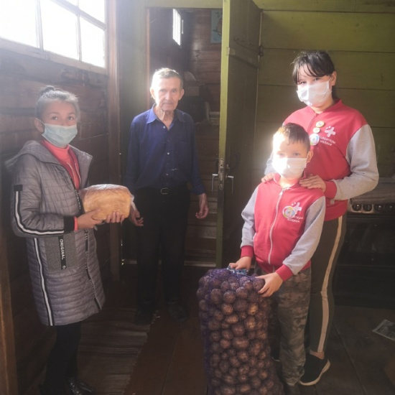
Волонтеры медики активно участвуют в акции #Мывместе. Свою акцию ребята назвали #Мы все родом из детства...... Ребята нарвали клубники в саду, земляники в лесу, приготовили букеты ромашек, также приготовили каждому жителю по 3 литра молока, сахарного песка и белого хлеба. Мы все вышли из детства и помним, как наши матери готовили нам землянику с молоком и сахаром и с теплым душистым белым хлебом. Пускай хоть и одиноко, но вспомнят свое далекое детство пожилые высказались волонтеры. Все 16 пожилых в 10 деревнях очень были рады нашей помощи. Волонтеры остались очень довольные и уставшие от проведенной интересной и добродушной акции.

Slide 4
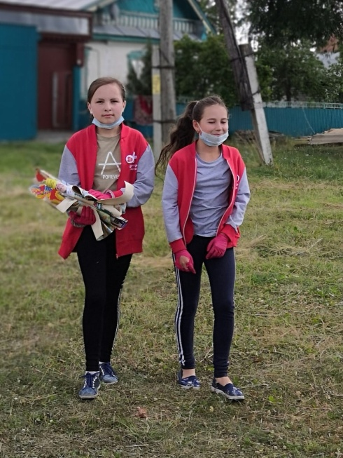
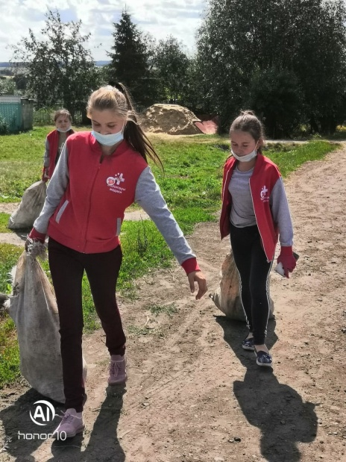
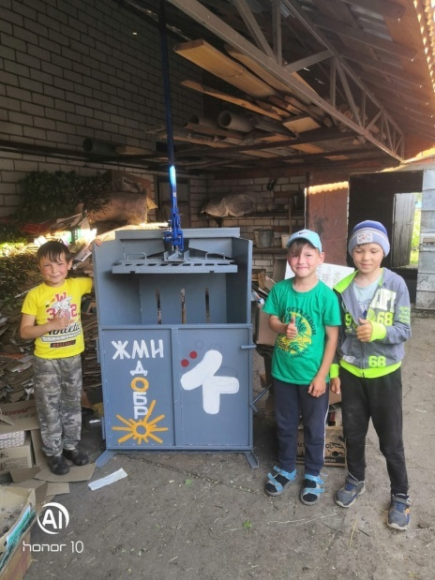
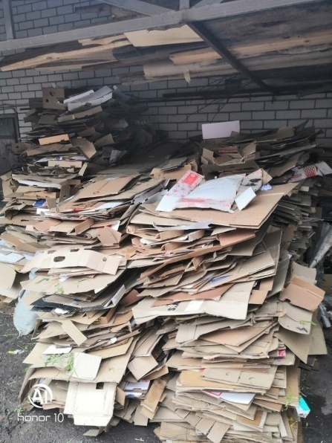
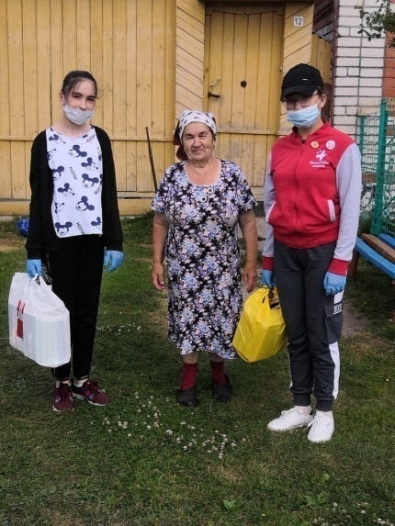
Волонтеры медики в рамках движения #Мывместе продолжают акцию #Зеленый квест.
Ссылка на сайт: https://vk.com/medic4

Slide 5
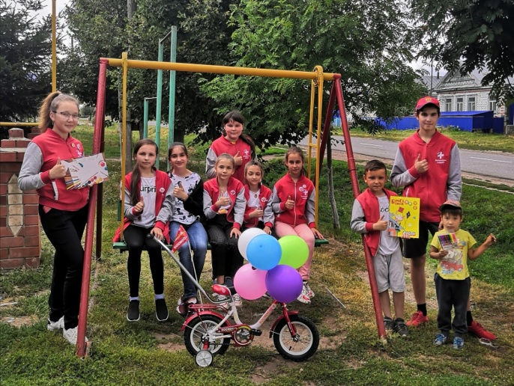
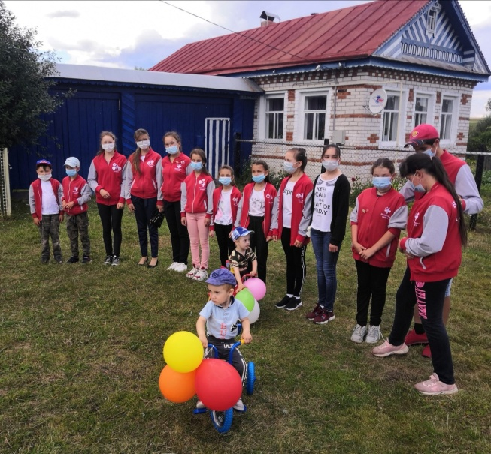
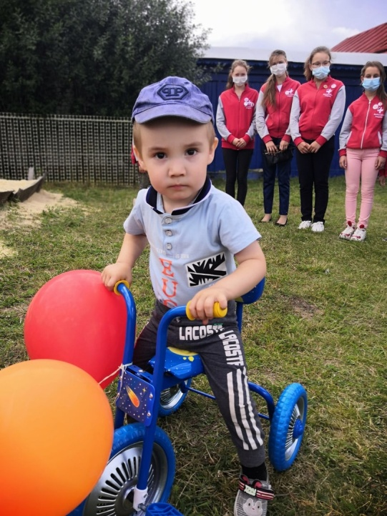
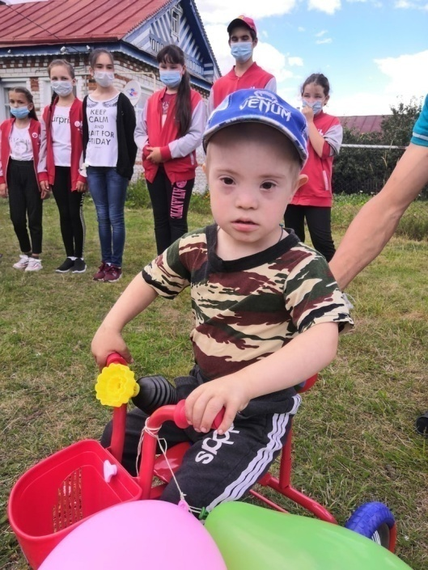
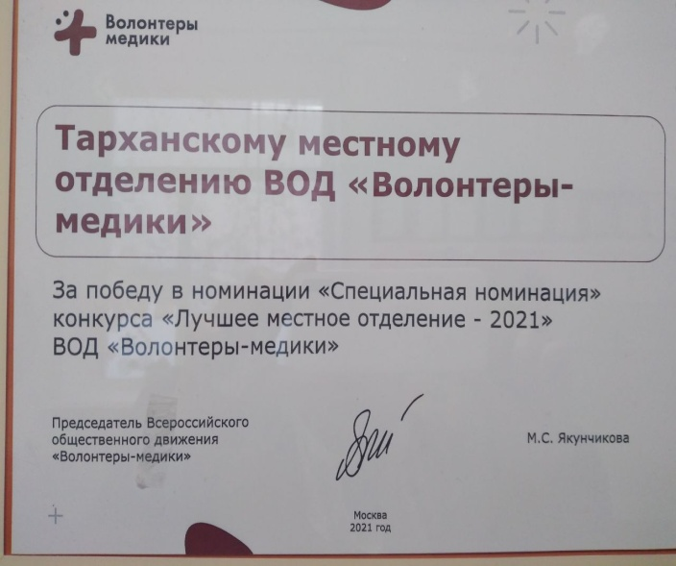
В не легкий период активная деятельность детей на улице стала ограниченной. В это время ваши дети становятся подвижными, шумными или даже плаксивыми. Ребята решили в рамках проекта #Радость детства поддержать маленьких ребятишек села. Ведь маленьким ребятишкам очень важна психологическая поддержка в период реабилитации и их родителям особенно со стороны волонтеров. Волонтеры-медики Тарханской СОШ на вырученные деньги от собранной макулатуры купили 3 велосипеда и подарили их Данилу, Диме и Маше. Ребятишки были в восторге от подарков от волонтеров. Делайте добро и оно улыбнётся Вам.
Ссылка на сайт: https://vk.com/medic4

Slide 6
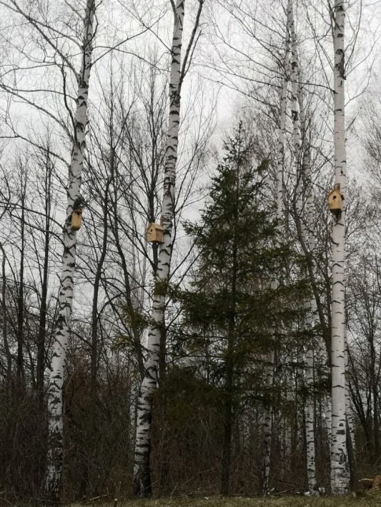
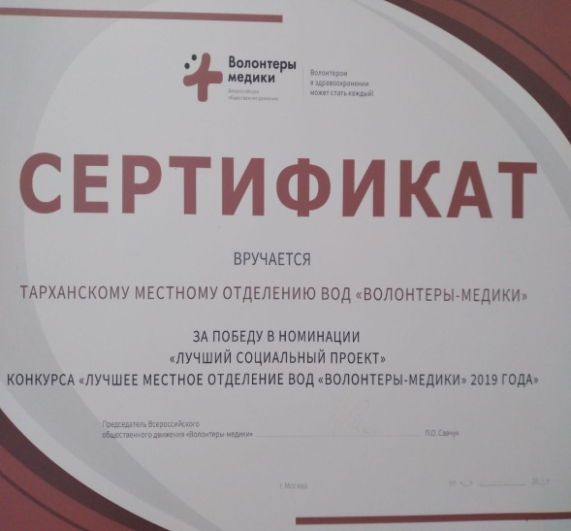
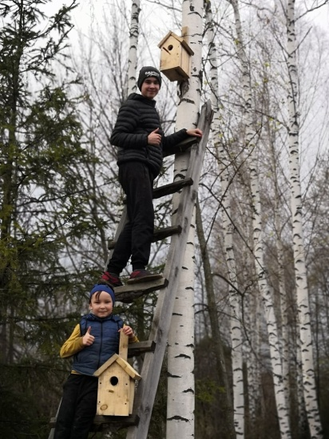
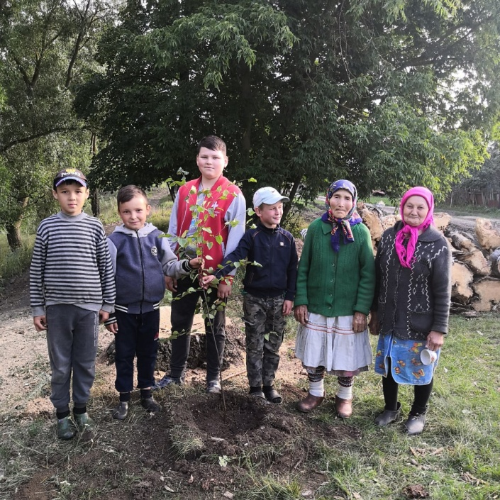
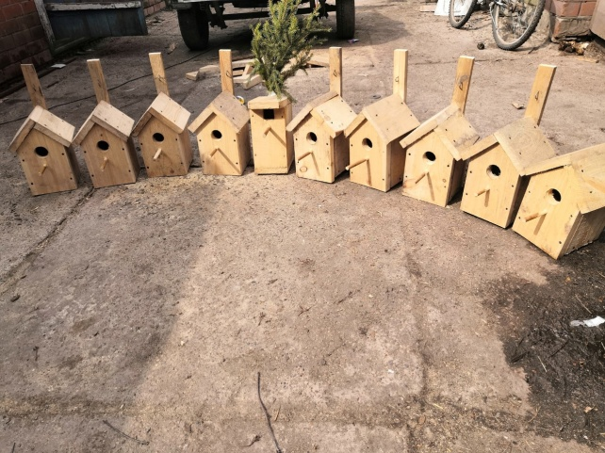
.
Акция «Скворушкин дом»
Ссылка на сайт: https://vk.com/medic4

Slide 7
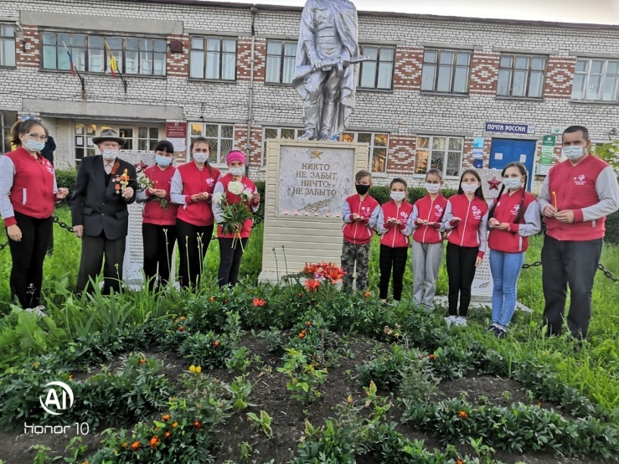
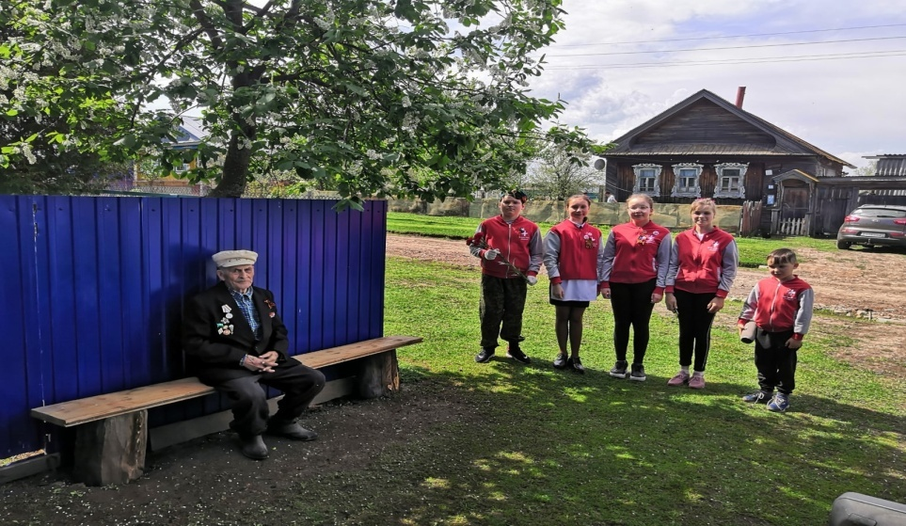
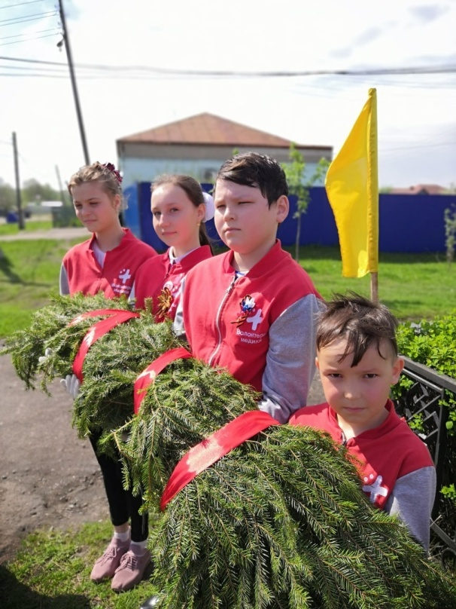
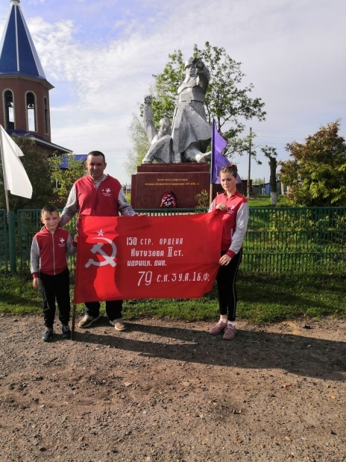
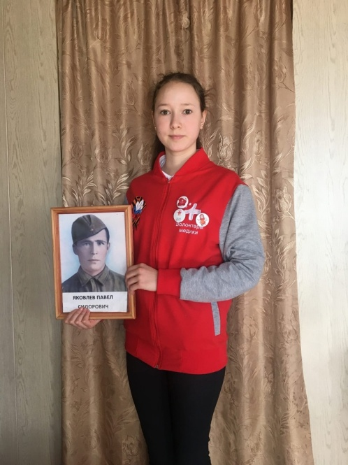
Волонтеры посетили памятники павшим бойцам 56 населенных пунктах нашего района со Знаменем Победы в 19 поселениях. Провели встречи с ветеранами, уроки памяти в школах, помогли ветеранам. И по завершению нашего проекта пробежали марш бросок на 25 километров, за все время акции пробежав 173 км. В этот памятный день мы волонтеры медики Тарханской СОШ возложили гирлянду к памятнику Победы в своем селе. А также поздравили с праздником ветерана войны десантника Васильева Феоктиста Александровича

